Slide 1
第二章 逻辑门电路
§ 2.1 分立元件
§ 2.2 分立元件门电路
§ 2.3 集成TTL门电路
§ 2.4 集成CMOS门电路

Slide 2
概述
门电路：用以实现逻辑关系的单元电路，与基本逻辑关系相对应。
集成门电路的分类
 | 速度 | 功耗 | 集成度
TTL | 快 | 大 | 低
MOS | 慢 | 小 | 高
两大类工艺技术的特点：
目前最常用的工艺: CMOS
Notes:
概述
清华ppt

Slide 3
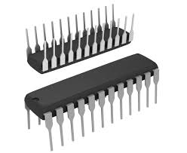
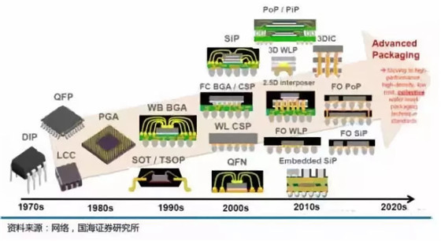
按封装（外形）分：
双列直插、扁平封装、四面引线扁平封装、针栅阵列封装

Slide 4
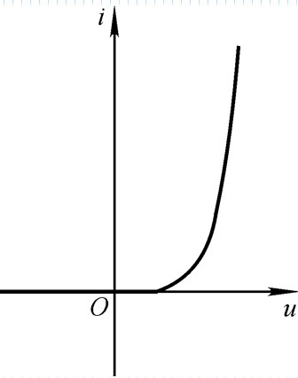

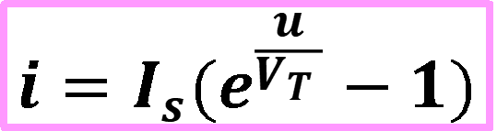
§2.1 分立元件
1 二极管
等效电路模型
U_{ON}
0.7V
R
-
+
+
-
0.7V
$$u$$
+
-
√
$$i=I_{s}(e^{\frac{u}{V_{T }}}−1)$$
√
三种等效电路
i
i
i
Uon
u
Uon
u
Uon
u
Notes:
Vt是温度电压当量0.026v也就是我们常用的26mv Is是反向饱和电流 对于分立元件 其典型值是10^(-8)~10^(-14)A
数字模型，开关模型，要让二极管工作，得克服这个电压。

Slide 5
1 二极管
二极管的电流
U_{i}
+
-
$$u$$
$$t$$
$$i$$
$$t$$
Notes:
电压-电流的动态过程：1、扩散形成的延迟，2、PN结电荷形成反向电流

Slide 6



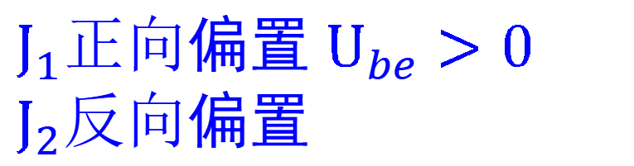




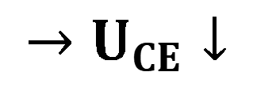
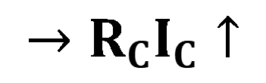




2 三极管
c集电极
$$I_{C}$$
$J_{1}正向$偏置 $U_{be}>0$
$J_{2}反向$偏置
b基极
N
集电结$J_{2}$
$$R_{C}$$
$$I_{B}$$
P
$$I_{C}=βI_{B}$$
发射结$J_{1}$
N
e发射极
$$U_{BE}↑$$
$$→I_{B}↑$$
$$→I_{C}↑$$
$$→{R_{C}I}_{C}↑$$
$$→U_{CE}↓$$
$J_{2}集电结$将要正偏
$${·V}_{C}=V_{B} 临界饱和$$
· Uce≈0，短路线
Notes:
端线

Slide 7
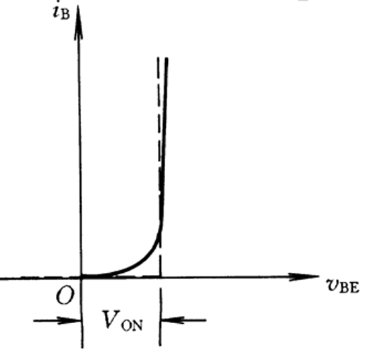






三极管的输入特性
$$V_{CC}$$
$$R_{C}$$
$$R_{B}$$
$$i_{B}$$
$$i_{C}$$
$$U_{CE}$$
$$U_{\begin{aligned}BE \\ \end{aligned}}$$

Slide 8
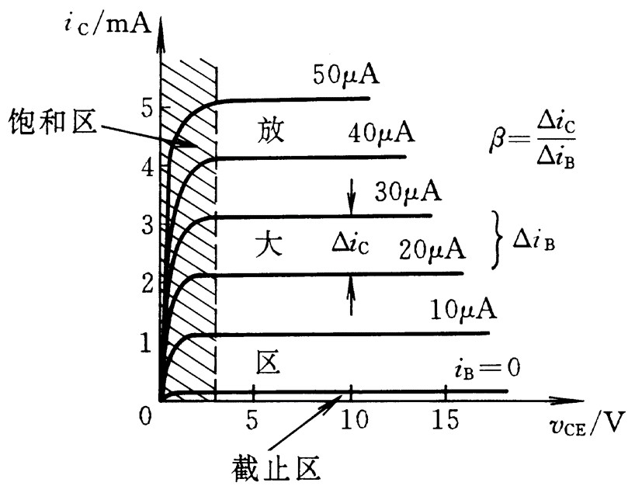


三极管的输出特性
$$V_{CC}$$
线性区
$$R_{C}$$
$$R_{B}$$
$$i_{B}$$
$$i_{C}$$
$$U_{ce}$$
$U_{c}≤U_{b}$时 进入饱和状态
$U_{be}=0.7V$时， $U_{ce}=0.7V，$临界饱和
饱和深度不同，本课程$U_{ce}=0.3V$

Slide 9
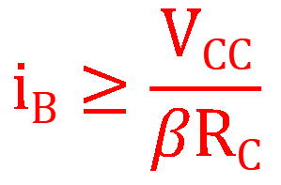

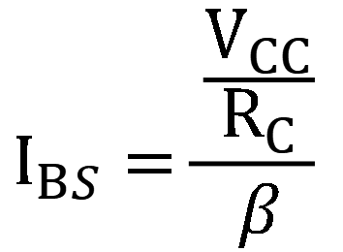
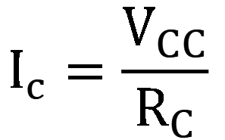

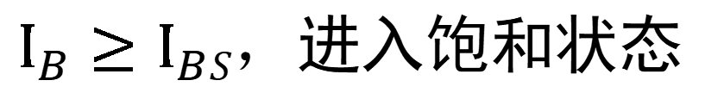
三极管的开关模型
c
b
+
0.7V
-
+
0~0.3V
-
e
临界饱和基流I_{BS}
$I_{B}≥I_{B}S，$进入饱和状态
$$I_{BS}=\frac{\frac{V_{CC}}{R_{C}}}{β}$$
$$I_{c}=\frac{V_{CC}}{R_{C}}$$
计算方法
$$U_{ce}≈0V$$
总结：判断三极管是否工作在饱和区
方法1 判断U_{c}，U_{b}
$$U_{c}≤U_{b}$$
$$iB≥\frac{VCC}{βRC}$$
方法2 判断i_{B}，i_{BS}

Slide 10
§2.2 分立元件门电路
开门状态：
门：
电子开关
满足一定条件时，电路允 许信号通过  开关接通 。
关门状态：
条件不满足时，信号通不过  开关断开 。
Notes:
？？？

Slide 11
开关接通
正向导通：
二极管
开关断开
反向截止：
开关
作用
C
饱和区：
B
开关接通
三极管（C,E)
C
E
截止区：
开关断开
B
E

Slide 12

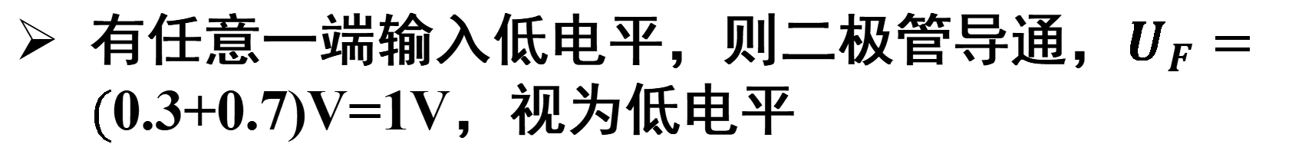





§2.2 分立元件门电路
1、与门电路
$$V_{CC}$$
A
R
$$＆$$
$$U_{A}$$
B
F
$$U_{B}$$
$$U_{F}$$
C
$$U_{C}$$
F=A•B • C
输入低电平——0.3V
有任意一端输入低电平，则二极管导通，$U_{F}=($0.3+0.7)V=1V，视为低电平
输入全为高电平，$V_{CC}$通过R送往$U_{F}，$为高电平
上拉电阻R：信号端通过电阻接电源
Notes:
如果二极管与门串联？

Slide 13
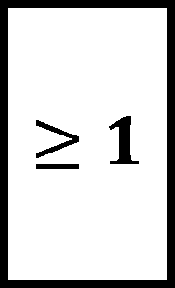
2、或门电路
$$U_{A}$$
A
$$≥1$$
$$U_{B}$$
$$U_{F}$$
B
F
$$U_{C}$$
C
R
A,B,C三个输入端中只要有一个是高电平，则该路二极管导通，输出F被钳制在高电平
当A,B,C输入均为低电平时，输出F为低电平
下拉电阻R：信号端通过电阻接地。
Notes:
定义高低电平电压：5V，0.3V

Slide 14




3、非门电路
$$V_{CC}$$
$$R_{C}$$
$$1$$
F
$$R_{B}$$
+
A
$$U_{A}$$
$$U_{F}$$
-
$U_{A}$=0，$U_{F}$=1,截止区相当于开关断开，输出端高电平。
$U_{A}$=1，$U_{F}$=0,饱和区相当于开关接通，输出端低电平。
三极管输入高电平时，$i_{B}>I_{BS}，$三极管工作在深度饱和状态，输出低电平$U_{CE}≈0.3V$

Slide 15



例：由分立元件设计异或计算 $F=A\overline{B}+\overline{A}B$
$$V_{CC}$$
缺点：1.由分立元件构成电路输出的高低电平数值和输入高、低电平数值不相等；2.带负载能力差。
$$U_{A}$$
$$\overline{U_{A}}$$
$$V_{CC}$$
$$V_{CC}$$
$$F$$
$$V_{CC}$$
$$U_{B}$$
$$\overline{U_{B}}$$

Slide 16
§2.3 TTL集成门电路
+5V
R₂
R₄
R₁
T₃
A
B
C
T₂
T₄
T₁
T₁等效电路
F
T₅
+5v
R₃
R₅
R₁
b₁
A
c₁
B
典型的电路，优美的作品！
C

Slide 17
一、与非门工作原理
+5V
3K
750Ω
R₂
100Ω
R₄
设: “L” =“0” (0.3V)
“H”=“1” (3.6V)
R₁
I_{IL}
A
B
C
T₃
T₁
T₂
T₄
I_{OH}
1、当A、B、C中
有“0”时，
V_{A}=0,V_{B}=1,V_{C}=1
F
T₅
360Ω
R₃
R₅
3K
I_{R1}流向A, 其电流为I_{A}＝I_{IL} ＝(V_{cc}–V_{be1}–V_{A})/R₁=1.4 mA
V_{b1}=V_{A}+V_{be1}=1V
导致T_{2、}T₅截止
V_{c2}≈V_{cc} T_{3、}T₄导通
输出电压 :
V_{0H}=V_{cc}–V_{R2}–V_{be3}–V_{be4}=3.6 V
输出电流 I_{oH} :从T₄向外流(拉电流)。

Slide 18
2、当A、B、C 全为“1”时
+5V
R₂
R₄
R₁
I_{R1}
A
B
C
I_{IH}
T₃
V_{A}=V_{B}=V_{C}=3.6V
T₁
T₂
T₄
F
I_{R1}全部流向T₂基极
T₅
R₃
I_{0L}
V_{b1}=2.1V
R₅
I_{R1}=(5-2.1)/3K=0.9mA
T₂饱和
输入漏电流I_{IH}很小，从多发射极流入,每个最大40μA
V_{c2}=1V
T₃导通，T₄ 截止。
I_{B5}=(5-1)/750-0.7/360=5mA
T₅饱和
输出电压:
V_{0L} =V_{ces5}=0.1~0.3V
输出电流 I_{oL：}从外电路流向T₅(灌电流 )。

Slide 19
+5V
与非门结构
R₂
R₄
R₁
T₃
A
B
C
T₂
T₄
T₁
F
T₅
R₃
R₅
“1”驱动极
AB
AB
T3,T4
A
B
T1
T2
Y=
AB
与
分相器
T5
AB
AB
“0”驱动极

Slide 20
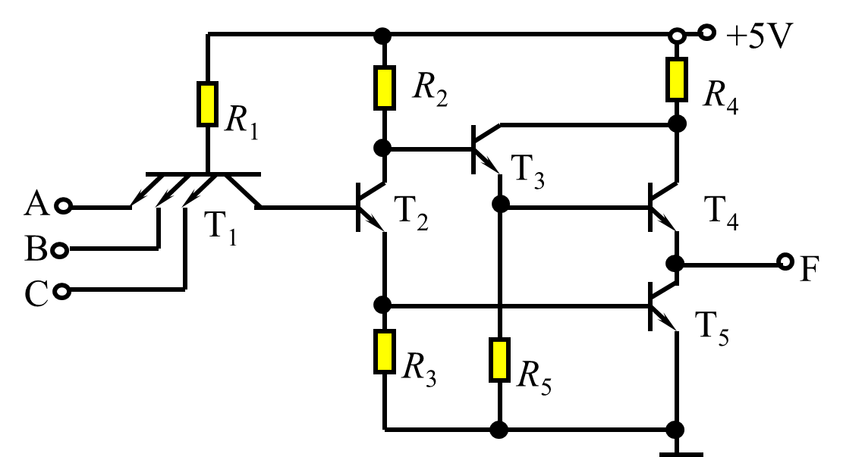
二、特性
1、电压传输特性
+5V
u_{o} /V
4
U_{OH}
&
3
U_{OHmin}
F
A
2
R
V_{o}
U_{0Lmax}
1
U_{T}
V_{i}
U_{OL}
u_{i} /V
0
1
2
U_{off}
U_{on}
U_{off}—关门电平(对应输出2.4V），输入UiL≤ 0.8V 。
U_{on}—开门电平(对应输出0.4V)，输入U_{iH}≥2 V)。
u_{o}
U_{OH}
U_{T} —阈值电压(门槛电平)
理想化
U_{OL}
u_{i}
U_{T}=1.4V
U_{T}

Slide 21
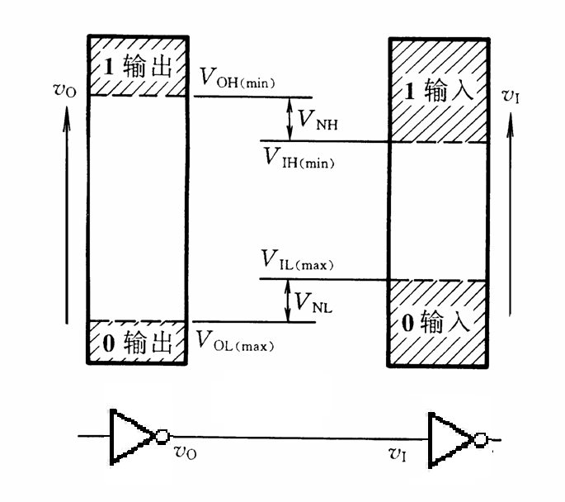
输入端噪声容限
当前一级门带动相同的后一级门时，
V_{NH}
=V _{IH(min)}-V _{OH(min)}
V_{NL}
=V _{IL(max)}-V _{OL(max)}
=2-2.4=-0.4V
=0.8-0.4=0.4V

Slide 22
2、 输入伏安特性
+5V
i_{i}/mA
&
I_{IH}
F
1
i_{i}
u_{i}/V
0
2
I_{IS}
I_{IL}
u_{i}
I_{IS}=(5-0.7)/3K=1.43mA
I_{IL}=(5-0.7-Vi)/3K=
I_{IS} —输入短路电流(–1.6mA)
I_{IL} —输入低电平电流-门电流
I_{IH} —输入高电平电流(输入漏电流40μA)-端电流
悬空时：Vi=1.4V
低电平输入时，其他悬空端的电压都与这个低电平相同。
Notes:
这里给出端的概念，细化原理。
可以在板书给出明确说明。

Slide 23
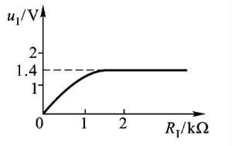
+5V
3、 输入端负载特性
R_{i}较小时，u_{i}<U_{T}，u_{i}=“0”
&
F
R_{i}较大时，u_{i}>U_{T}，u_{i}=“1”
u_{i}
R_{i}
+5V
R_{i}
临界时
u_{i}=
(5–U_{be})=1.4
R_{i}+R_{b1}
R_{b1}
i
T₁
R_{i}
(5–U_{be})=1.4
（R_{i}+R_{b1}）
R_{i}
u_{i}
R_{i}
R_{b1}
4.3
R_{i}
-1.4 =1.4
R _{i}
2.9 =1.4
R_{b1}
Notes:
给个门电路输入接 0V，5V，电阻时，万用表测量的数据？

Slide 24
+5V
R_{i}=1.4KΩ，R_{i}<1.4，u_{i}=“0”
&
R_{i}较大时，R_{i}>1,4，u_{i}=“1”
F
u_{i}
R_{on}—开门电阻
R_{i} > R_{on}(2.5KΩ)，u_{i}为高电平。
R_{i}
+5V
R_{b1}
i
T₁
R_{off} —关门电阻
R_{i} < R_{off}(0.85KΩ)，u_{i}为低电平。
R_{i}
u_{i}
TTL门电路输入端悬空时为“1”。
Notes:
给个门电路输入接 0V，5V，电阻时，万用表测量的数据？

Slide 25
4、输出特性
＆
I_{o}
+
U_{o}
-

Slide 26
①输出高电平
“1”
“0”
1
I_{o}
拉电流负载
(输出高电平有效)
＆
R
+
F
I_{OH}
U_{o}
-
拉电流负载特性
u_{oH}/V
4
3
U_{OHmin}
2
1
i_{oH} /mA
-0.9
-0.6
-0.3
I_{OHmax}
I_{OH} —输出高电平电流(拉电流400μA)
Notes:
理解，IOH为什么这么定义

Slide 27
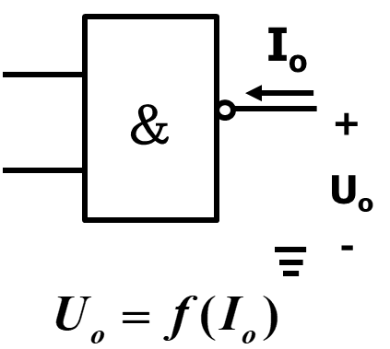
②输出低电平
+5V
R
灌电流负载
(输出低电平有效)
I_{OL}
“1”
1
“0”
F
灌电流负载特性
u_{oL} /V
U_{OLmax}
0.4
0.3
0.2
0.1
i_{oL} /mA
5
10
15
I_{OLmax}
I_{OL}—输出低电平电流(灌电流16mA)

Slide 28
前一个器件的输出就是后一个器件的输入，后一个是前一个的负载，两者要相互影响。
门电路级联：
“0”
“1”
“1”
1
1
“0”
1
1
I_{OL}
I_{I L}
I_{I H}
I_{OH}
+5V
+5V
+5V
+5V
R_{b1}
R_{b1}
T₄
T₄
“0”
I_{OH}
I_{I H}
T₁
T₁
I_{OL}
“1”
T₅
I_{I L}
T₅

Slide 29
负载能力的计算
I_{I L}
&
I_{I H}
I_{OL}
1
I_{I L}
&
I_{OH}
“0”
&
1
I_{I H}
“1”
I_{I L}
&
&
I_{I H}
&
I_{I L}
&
I_{I H}
&
I_{OL}=N×I_{IL}
I_{OH}=N×I_{IH}
N=I_{OL}/I_{IL}=16/1.6=10
N=I_{OH}/I_{IH}=400/40=10
N —扇出系数

Slide 30
直流参数
低电平输入电流 I_{IL}≤1.6 mA
高电平输入电流 I_{IH} ≤40 μA
低电平输出电流 I_{OL}≤16 mA
高电平输出电流 I_{OH} ≤400 μA
低电平输出电压 V_{OL}≤0.4V (10个负载)
高电平输出电压 V_{OH} ≥2.4V (10个负载)

Slide 31
5、传输延迟时间
实际波形
A
50%
A
1
F
F
50%
t_{Pd2}
t_{Pd1}
A
t_{pd1}—前沿传输延迟时间
F
t_{pd2}—后沿传输延迟时间
理想波形
平均传输延迟时间
t_{pd1}+t_{pd2}
t_{pd}=
2
Notes:
传输延迟时间：几个ns；TpLH（Tpd2）大一些，因为T5从饱和到截止变化慢一些

Slide 32
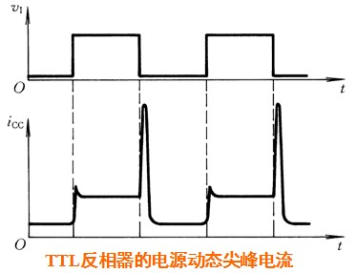
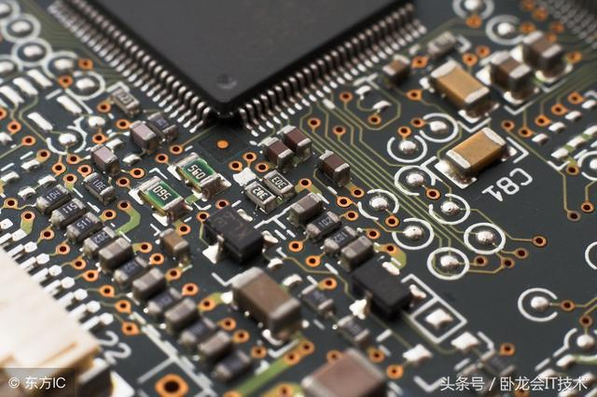
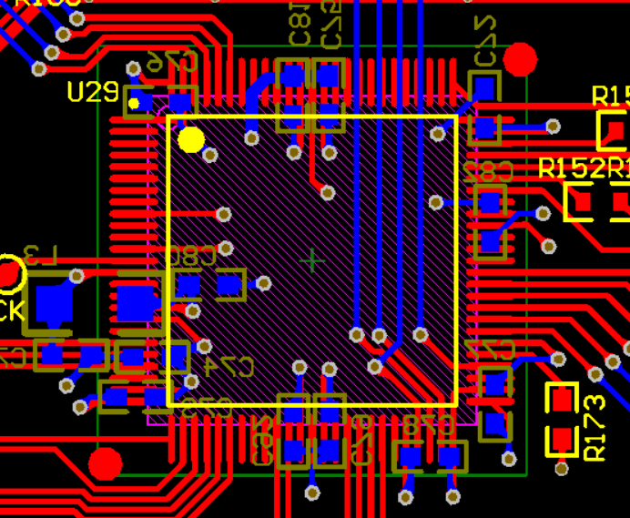
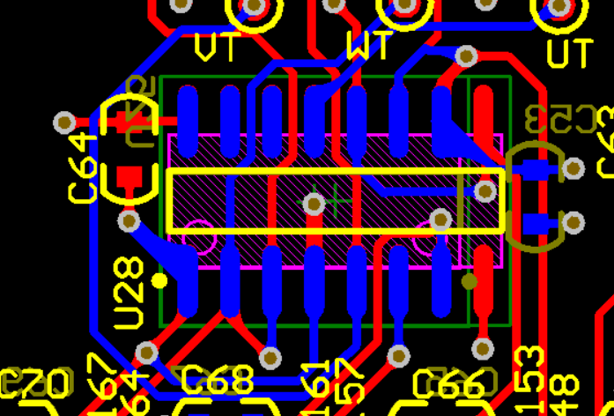
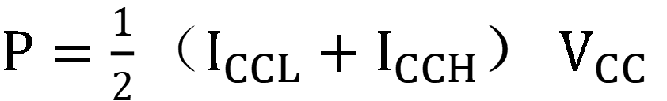
6、功率
静态功率
$P=\frac{1}{2}（I_{CCL}+I_{CCH}$） $V_{CC}$
动态功率
Notes:
动态功率在输入电平由高变低的时候出现脉冲电流：是因为T5由截止到导通快于T3T4的截止，此时三个三极管都导通，所以电源电流出现了一个峰值。

